Slide 1
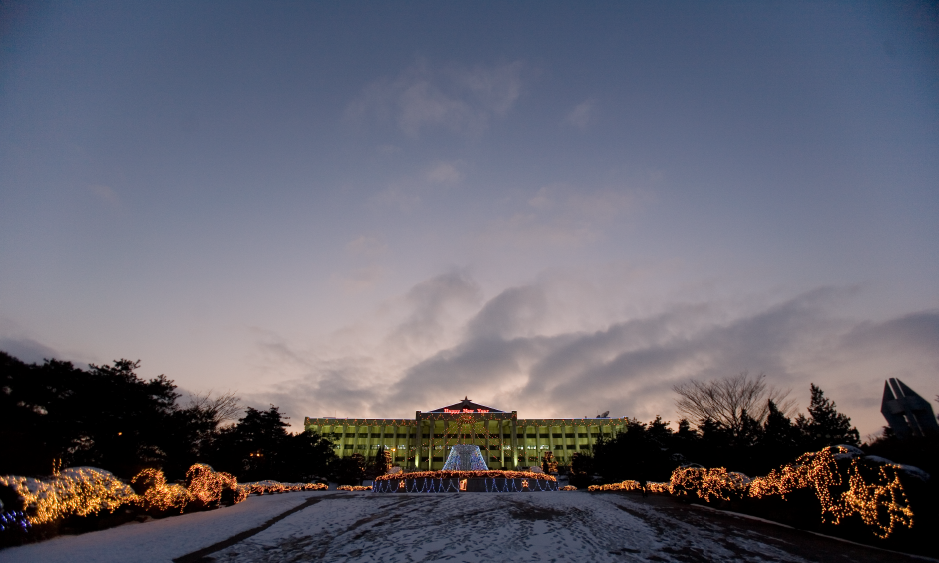
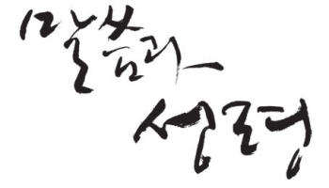

Peak전력제어를 위한
냉난방순차제어
2010.10
이선재(전주대학교 전기담당)

Slide 2
목 차 –
시스템 도입배경
2. 최대전력제어장치
3. 시스템 설치현황
4. 통계분석
5. 결론

Slide 3
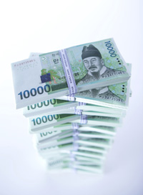
1. 시스템 도입배경
각 건물의 리모델링
건물의 신축
전기요금의 인상
전기요금상승
교육환경에 미치는 영향은 , 전기요금 절감효과는 방법은
DOWN
UP
?

Slide 4

2. 최대전력제어장치
2.1 전기요금의 이해
계약전력 100KW이상 사용하는 고압 수용가에 징수되는 전기요금은 1년(12개월) 중 하계(7,8,9월)의 최대수요전력 (Peak)을 향후 1년간의 기본 요금으로 적용
[최대수요전력(Peak)란? 수용가에서 15분간 사용되는 전력사용 누적량]
구 분 |  | 기본요금 | 전 력 량 요 금 (원/kWh)
 |  | (원/kW) | 여 름 철 | 봄‧가을철 | 겨 울 철
 |  |  | (7～8월) | (3～6,9～10월) | (11～2월)
저 압 전 력 |  | 4,850 | 84.10 | 52.40 | 67.60
고압 A | 선 택 Ⅰ | 5,140 | 83.70 | 52.40 | 66.60
 | 선 택 Ⅱ | 5,890 | 79.90 | 48.60 | 62.80
고압 B | 선 택 Ⅰ | 5,140 | 83.10 | 52.00 | 65.90
 | 선 택 Ⅱ | 5,890 | 79.30 | 48.20 | 62.10

Slide 5



2. 최대전력제어장치
2.2 최대전력제어시스템의 개요
최대전력제어시스템이 15분 동안 사용될 누적 전력량을 예상하여 해당 시스템에어컨의 가동율을 제어하게 되며 사전에 설정한 목표 전력량을 넘지 못하도록 하는 시스템.
피크
전력
제어
에너지절약
비용절감
전력
사용량
감소
냉난방기 제어

Slide 6
3. 공사 추진현황
3.1 전력시설현황
주변전실 | 9500 KVA (5000 + 4500 )
공학1관 | 1500 KVA | 스타홈 | 800 KVA
공학2관 | 1000 KVA | 스타빌 | 1600 KVA
진리,자유관 | 1000 KVA | 스타타워 | 2500 KVA
중앙도서관 | 1050 KVA | 벤쳐창업관 | 600 KVA
학생회관 | 1000 KVA | 정보통신원 | 300 KVA
예술관 | 1200 KVA | 믿음관 | 100 KVA
평화관 | 600 KVA | 희망홀 | 500 KVA
지역혁신관 | 1750 KVA | 대학교회 | 100 KVA
천잠관 | 1300 KVA | 체육관 | 300 KVA
교수연구동 | 465 KVA | 신정문 | 300 KVA

Slide 7
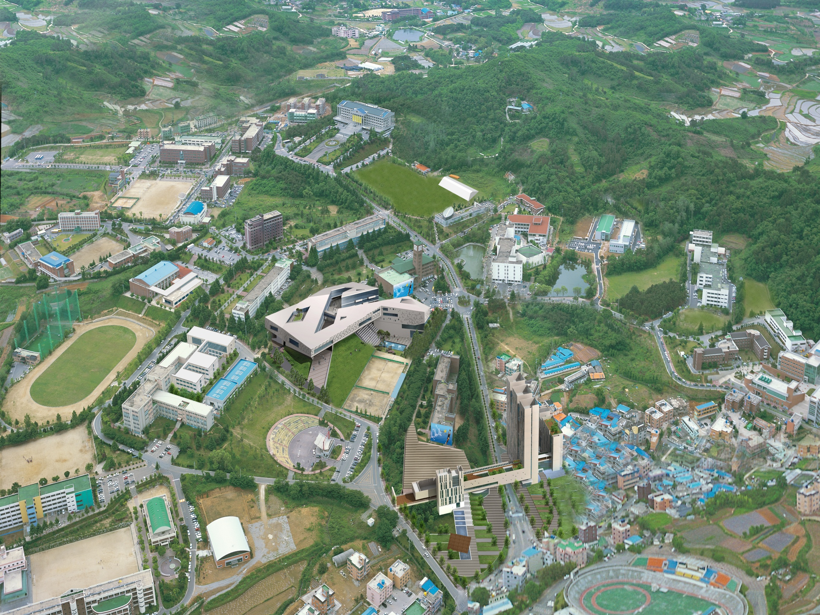
3. 공사 추진현황
3.2 교내 설치도
주변전실
진리관
지역혁신관
예술관
자유관
학생회관
천잠관
공학2관
STAR TOWER
스타홈(여)
공학1관
평화관

Slide 8
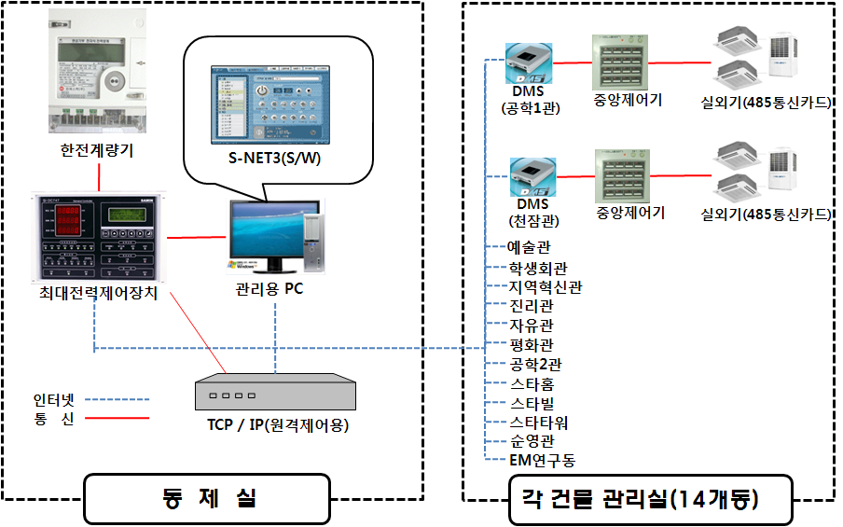
3. 시스템 설치현황
3.3 시스템의 구조도(삼성EHP)

Slide 9
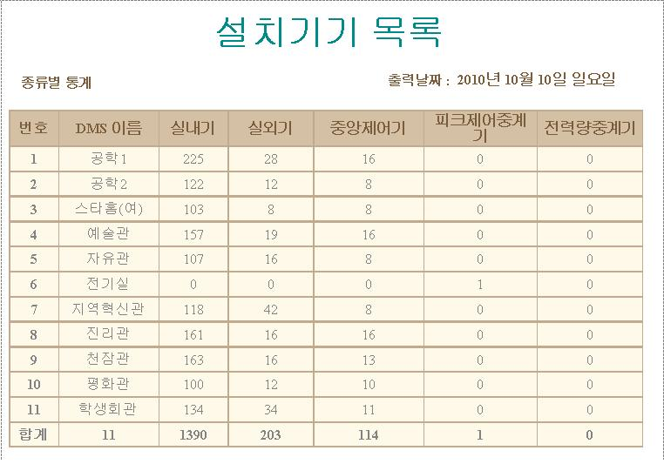
3. 시스템 설치현황
3.4 설치기기 목록
※ 스타타워 EHP 실내기 650대 추가

Slide 10
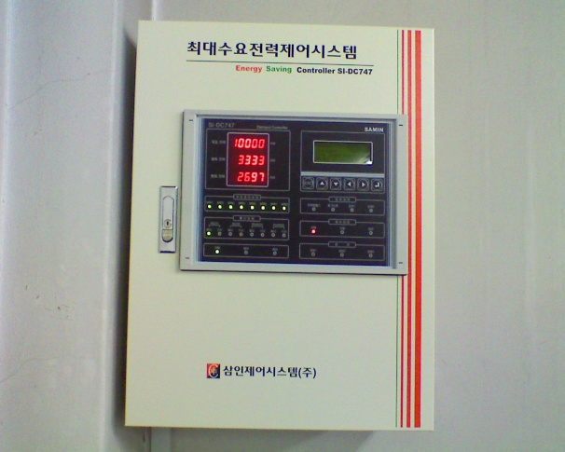
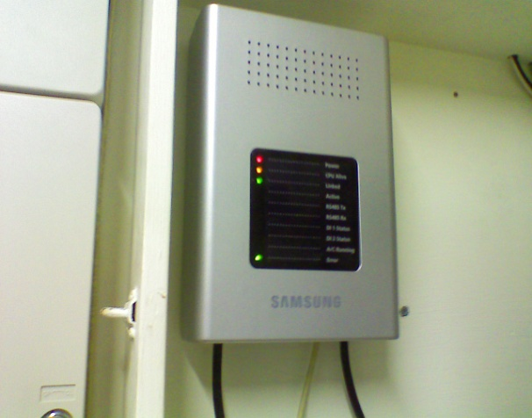
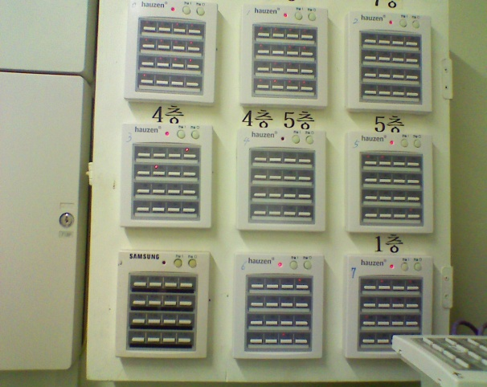
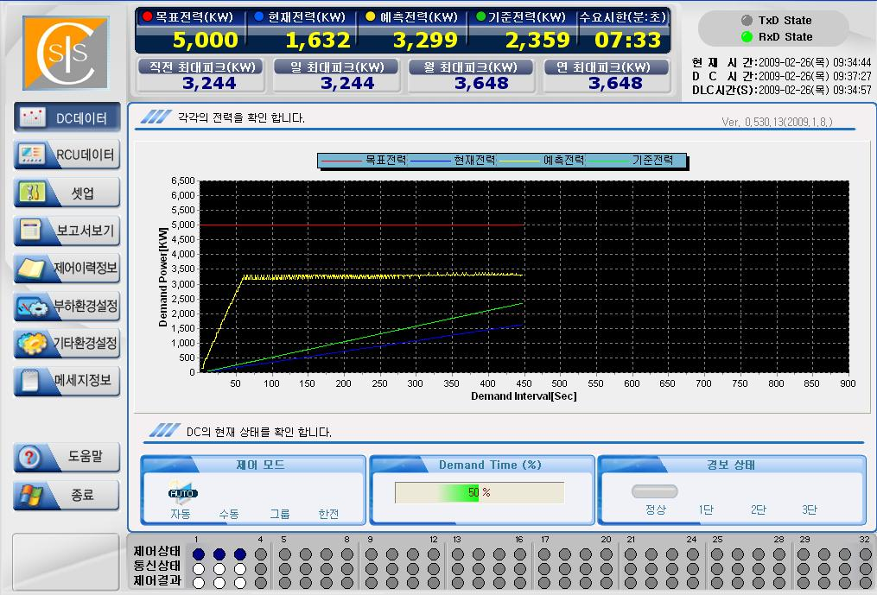
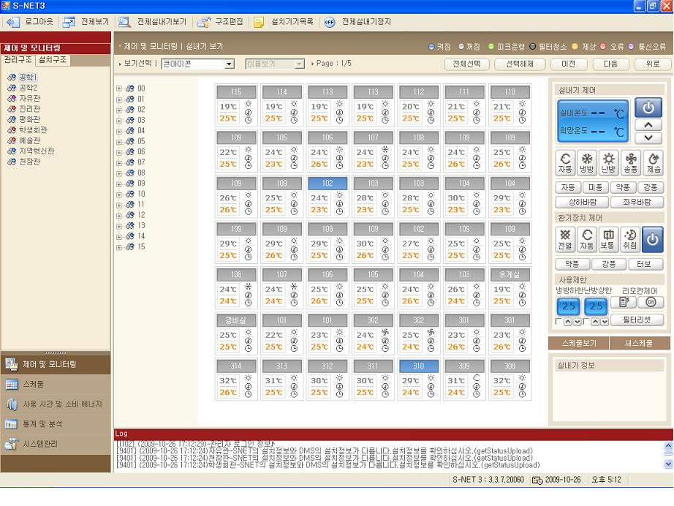
3. 시스템 설치현황
3.5 설치관련 사진
최대전력제어장치
DMS 설치
중앙제어기 교체
운용S/W (SI-DC747)
S/W(삼성 S-NET3)

Slide 11
3. 시스템 설치현황
3.6 운용 소프트웨어( SI-DC747)-제어화면
1. 목표전력
2. 예측전력
3. 현재전력
4. 셋업기능
-. 목표값설정
-. 부하개수
-. 제어방식
-. 안전율 설정
※ 15분간의 전력을 제어 - 한전요금부과 기준

Slide 12
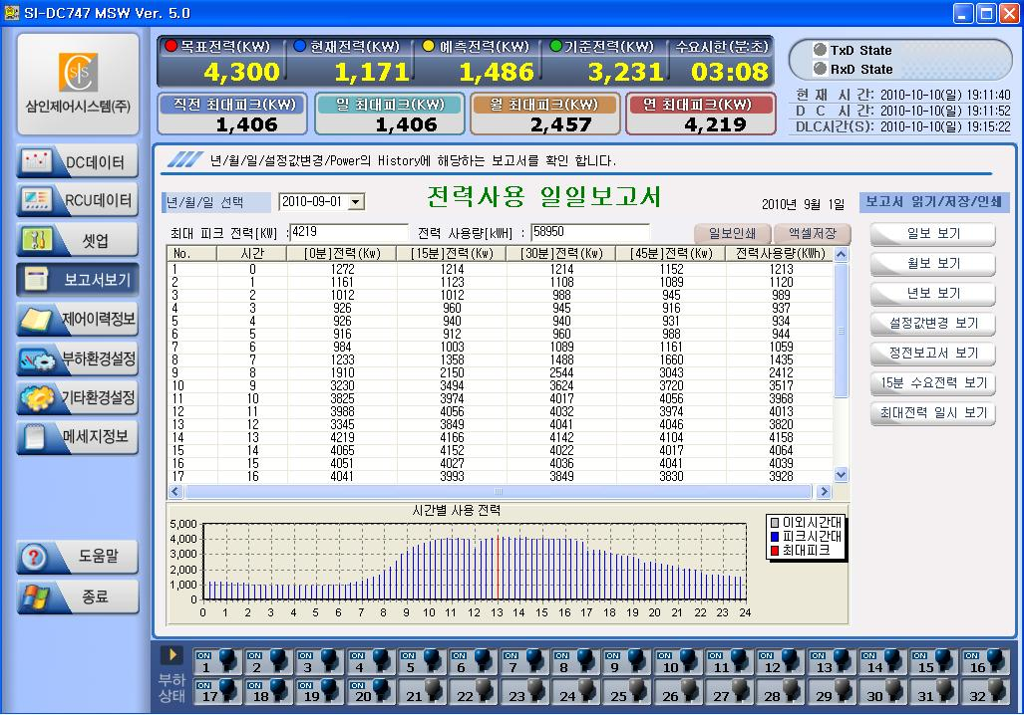
3. 시스템 설치현황
3.6 운용 소프트웨어( SI-DC747)-보고서보기
-. 직전 최대피크
-. 일 최대피크
-. 월 최대피크
-. 연 최대피크

Slide 13
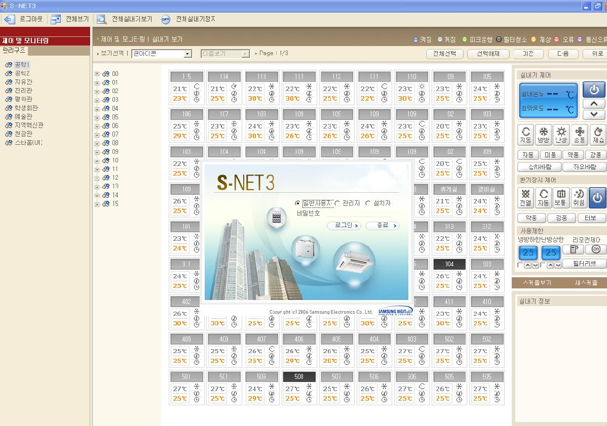
3. 시스템 설치현황
3.7 운용 소프트웨어( S-NET3)-메인화면
※ 일반사용자, 관리자, 설치자 모드에 따라 사용자의 권한을 제안함.

Slide 14
3. 시스템 설치현황
3.7 운용 소프트웨어( S-NET3)-제어화면
-. 실내기의 운전상태확인
-. 실내기의 피크운전상태 확인
-. 실내기의 고장원인 표시
-. 실내기의 원격제어 및 사용제한 설정

Slide 15
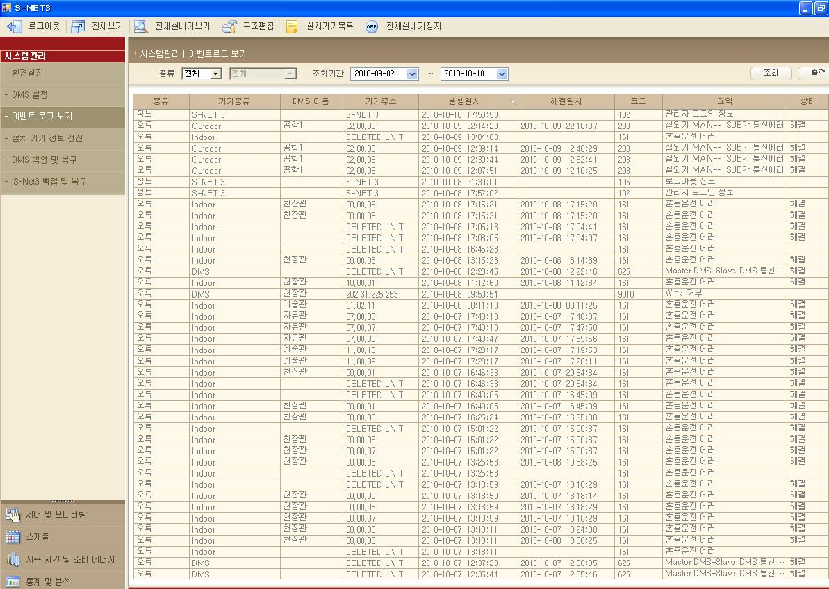
3. 시스템 설치현황
3.7 운용 소프트웨어( S-NET3)- 이벤트 로그
-. 냉난방기의 고장처리 상황표시
-. DMS 백업 및 복구
-. S-NET3 백업 및 복구

Slide 16
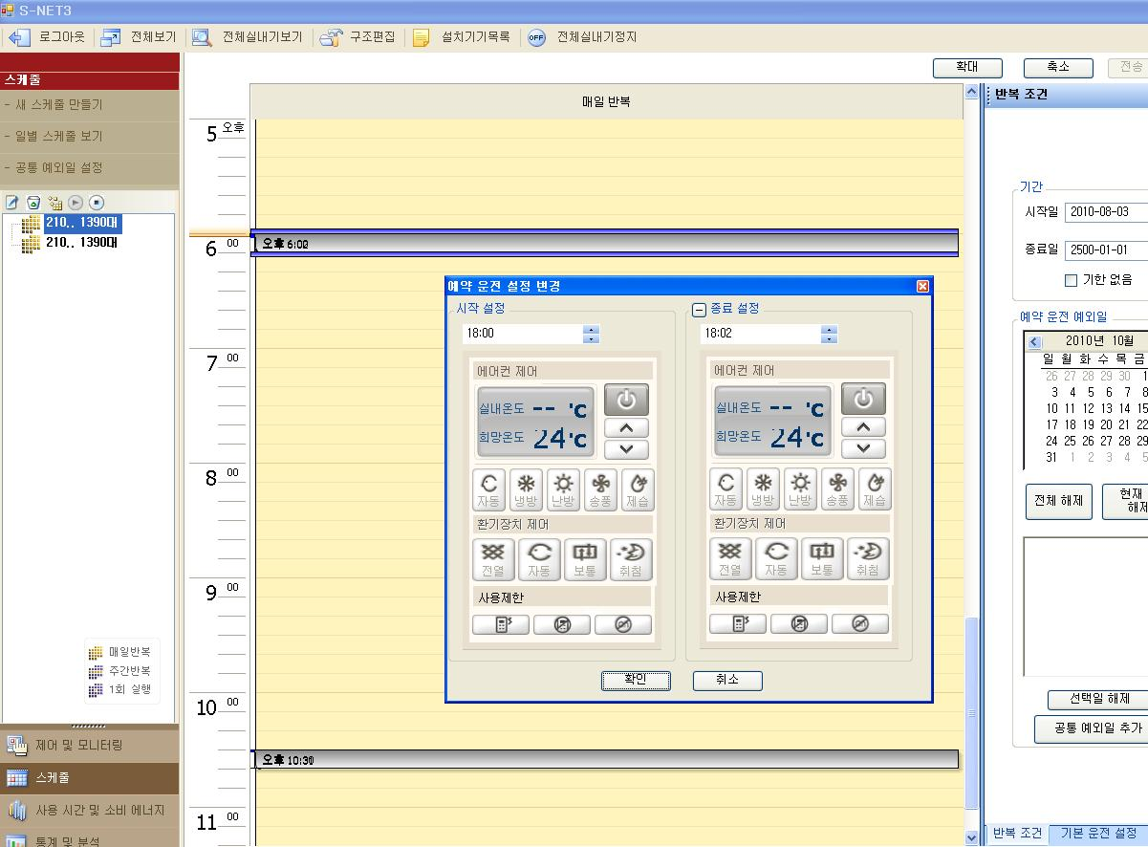
3. 시스템 설치현황
3.7 운용 소프트웨어( S-NET3) - 스케줄제어
※ 실내기를 원하는 대로 동작시킬 수 있다.
-. 동작시간, 온도, 풍향 등등

Slide 17
4. 통계분석
4.1 최대수요전력
-. 하절기에 목표값을 설정하여 피크전력을 억제함.
-. 목표값을 낮게 설정할수록 피트전력을 낮아짐.
-. 적정한 목표값 설정이 중요함.

Slide 18
4. 통계분석
4.2 연간 전력사용량
※전력사용량 증가요인
-. 스타타워 신축(2009.03)
-. 중앙난방 => 전기온돌난방으로 교체(스타홈, 스타빌)
-. 축구장 조명탑 신축
-. 가로등공사

Slide 19
4. 통계분석
4.3 전기절감비용 (2009년 기준)
-. 최대전력 : 500kw (1개월 절감전력)Ⅹ5,200= 2,600,000원Ⅹ12개월
=31,200,000원
-. 빈강의실 냉난방기제어 : 60개(전강의실의 20%)Ⅹ2대 Ⅹ3kw Ⅹ4시간
Ⅹ20일 Ⅹ60원(평균단가)=1,728,000원 Ⅹ6개월=10,368,000원
-. 년간 절감금액 : 41,568,000원 (석유환산톤101.18toe/년)
-. 투자비회수기간 = 투자금액 / 년간 절감금액
60,000,000원 / 41,568,000원 ≒ 1년4개월

Slide 20
5. 결 론
개선전 | -. 동절기와 하절기에 냉난방기 사용이 급증하여 순간 피크전력이 상승하여 전기기본요금이 상승함. (냉난방기 전력사용량- 전체전력의 40%차지) -. 개별조절기 사용에 따른 과도한 온도설정으로 전력사용량이 증가함. (하절기 : 18℃이하, 동절기 : 30℃이상) -. 빈 강의시간 및 종강후에 냉난방기가 가동되어 전력이 낭비됨. -. 냉난방기 고장시에 체크가 안됨.
개선후 | -. 최대전력제어장치를 설치하여 목표값을 설정하면 전체냉난방기를 8개 그룹으로 순차제어하여 순간피크전력을 억제함 -. 통제실에서 적정온도(25℃)로 설정하여 에너지 Saving 효과를 얻음 -. 냉난방기를 스케줄제어하여 빈 강의시간 및 점심시간, 종강후에 전원 OFF -. 인터넷을 통해 어디에서나 제어가 가능하며 고장내역이 표시되어 고장처리가 신속히 이루어져 설비이용률이 증가함 -. 냉난방기의 신뢰도가 높아짐.

